Slide 1
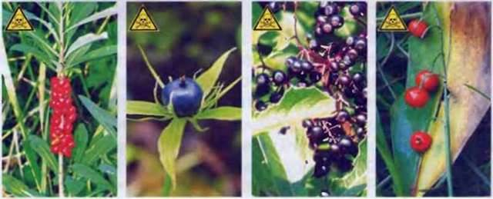
Радіаційне забруднення та радіаційна обробка продуктів харчування

Slide 2
Список використаних джерел:
Основна:
Впровадження системи НАССР для операторів ринку харчових продуктів : практичний посібник / А. С. Ткаченко, Ю. О. Басова, О. О. Горячова та ін. ; за загальною редакцією А. С. Ткаченко. – Полтава : ПУЕТ, 2020. – 137 с.
Додаткова:
Гребенюк М. Сучасна концепція здорового та раціонального харчування – складова системи забезпечення продовольчої безпеки України / М. Гребенюк // Підприємництво, господарство і право. – 2013. – № 6. – С. 41-45.

Slide 3
План
КОНТРОЛЬ ЗА ВМІСТОМ РАДІОНУКЛІДІВ У ПРОДУКТАХ ХАРЧУВАННЯ І ПРОДОВОЛЬЧІЙ СИРОВИНІ.
МОЖЛИВОСТІ ЗНИЖЕННЯ КОНЦЕНТРАЦІЇ РАДІОНУКЛІДІВ У ПРОДУКТАХ ТА РЕКОМЕНДАЦІЇ ЩОДО РЕЖИМУ ХАРЧУВАННЯ ЛЮДЕЙ.

Slide 4
1. КОНТРОЛЬ ЗА ВМІСТОМ РАДІОНУКЛІДІВ У ПРОДУКТАХ ХАРЧУВАННЯ І ПРОДОВОЛЬЧІЙ СИРОВИНІ.
Радіоактивність – це довільне перетворення нестійких атомних ядер в ядра інших елементів, яке супроводжується α-випромінюванням, β-випромінюванням, випромінюванням протонів (протонна радіоактивність), а також поділом ядер.
Ізотопи – атоми того самого хімічного елемента, які мають однакову кількість протонів, але різне число нейтронів і різні атомні маси.
Ізотопи можуть бути стабільними і нестабільними. Це залежить від співвідношення протонів і нейтронів. Якщо нейтрони переважають, то α-, β-частинки і γ-кванти довільно виділяються. Хімічні елементи, які виділяють ці частинки (уран, радій, полоній, плутоній та інші) називаються радіоактивними.

Slide 5
α-випромінювання – це потік позитивно заряджених частинок ядра. Такий розпад характерний для важких хімічних елементів – плутонію, полонію, урану, торію. α-частинки мають дуже велику іонізуючу і малу проникну властивість.
β-випромінювання – це потік негативно заряджених частинок (електронів). Мають меншу іонізуючу і більшу проникну властивість.
γ- випромінювання – електромагнітне випромінювання високої енергії, яке поширюється зі швидкістю світла, іонізуюча здатність його значно менша, ніж α- і β-частинок, а проникна властивість більша.

Slide 6
ДІЯ ІОНІЗУЮЧОГО ВИПРОМІНЮВАННЯ НА ОРГАНІЗМ ЛЮДИНИ
При вивченні дії випромінювання на організм людини було встановлено такі особливості:
навіть незначна кількість поглиненої енергії випромінювання спричиняє глибокі біологічні зміни в організмі;
наявність інкубаційного періоду дії випромінювання;
випромінювання впливає на генотип;
органи і тканини живого організму мають різну чутливість до випромінювання;
окремі організми неоднаково реагують на опромінення;
опромінення залежить від частоти. Одноразове опромінення у великій дозі спричиняє більш глибокі зміни.

Slide 7
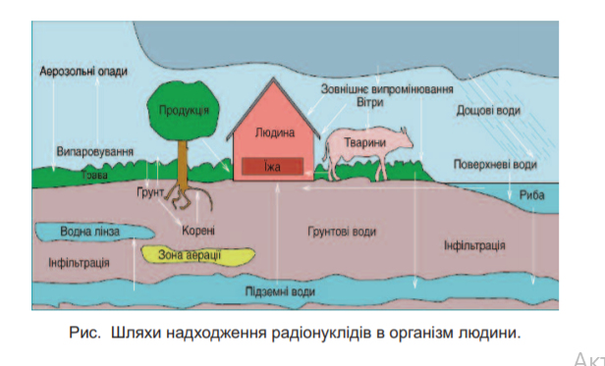
Як радіонукліди потрапляють в організм людини?
Радіонукліди, що випали на поверхні Землі, перерозподіляються у навколишньому середовищі і, поряд з природними радіонуклідами, впливають на організм людини, як представлено схематично на рисунку. При вітровому підйомі радіонукліди потрапляють у повітря, яким дихає людина, перерозподіляються в грунті, потім переходять з грунту в поверхневі і грунтові води, засвоюються наземними і водними рослинами і таким чином проникають у продукти харчування рослинного походження. Рослини, у свою чергу, служать кормом тваринам, які є для людини джерелом продуктів харчування тваринного походження. В даний час основну небезпеку представляють радіонукліди, що потрапляють в організм людини з продуктами харчування.

Slide 8
Надходження радіоактивних продуктів в організм людини відбувається за такими харчовими ланцюжками:
На територіях, які постраждали від Чорнобильської катастрофи, як і раніше необхідно здійснювати заходи, що обмежують надходження радіонуклідів в організм людини.

Slide 9
Розрізняють пряму і непряму дію іонізуючого випромінювання.
В першому випадку первинним процесом діє радіоактивних речовин в організмі людини є іонізація. В разі дії на прості речовини (гази, метали) будь-які зміни фізико-хімічної природи їх не спостерігається. При дії на складні речовини спостерігається їх дисоціація (розпад).
Під непрямою дією треба розуміти радіаційно-хімічні зміни у певній розчинній речовині, зумовлені продуктами радіолізу (розпаду) Н₂О.

Slide 10
Які радіоактивні елементи мають найбільший вплив на здоров'я людини?
Після Чорнобильської катастрофи, завдяки здатності радіоактивного цезію міцно зв'язуватися з деякими видами грунтових мінералів, його рухливість поступово знижувалася, і він все важче проникав у харчові ланцюги. Тому, такі харчові продукти, як молоко, зерно, м'ясо і річкова риба стали значно менш забрудненими.
У даний час і в майбутньому, цезій-137 як і раніше буде залишатися основним радіонуклідом, що впливає на стан здоров'я людей, які проживають в районах, постраждалих від наслідків аварії на Чорнобильській АЕС. Період напіврозпаду даного радіонукліду становить 29,7 років. Крім цезію-137, небезпеку для здоров'я людини представляють стронцій-90 з періодом напіврозпаду 28 років, америцій-241 (період напіврозпаду - 432,2 років) і плутоній-239 (період напіврозпаду - 24 000 років). Ці радіоактивні елементи потрапляють в організм як у складі продуктів харчування, так і з повітряними потоками у разі виникнення лісових пожеж і горіння трави.

Slide 11
Добовий рівень активності радіоактивних речовин у воді та харчових продуктах для дорослих і дітей становить 2,5 – 3,5 · 10⁷ Кі або річна доза – 5 бер.
1 бер – енергія будь-якого виду випромінювання, увібрана 1 г тканини, при якій спостерігається той самий біологічний ефект, що і при поглинанні дози в 1 рад фотонного випромінювання. 1 рад дорівнює 0,01 Дж/кг.
В СІ використовують зіверт (Зв). 1 Зв дорівнює 100 бер.

Slide 12
Вміст радіонуклідів в продуктах харчування регламентується державними гігієнічними нормами (ДР-97) „Допустимі рівні вмісту радіонуклідів ¹³⁷Cs та ⁹⁰Sr у продуктах харчування та питній воді”, затвердженими Головним державним санітарним лікарем України 25 червня 1997 р.
Згідно ДР-97 вміст цих речовин має забезпечити не перевищення границі річної ефективної дози внутрішнього опромінення 1 мзіверт. При цьому опромінення за рахунок надходження інших техногенних та природних радіонуклідів не враховується.

Slide 14
2. МОЖЛИВОСТІ ЗНИЖЕННЯ КОНЦЕНТРАЦІЇ РАДІОНУКЛІДІВ У ПРОДУКТАХ ТА РЕКОМЕНДАЦІЇ ЩОДО РЕЖИМУ ХАРЧУВАННЯ ЛЮДЕЙ
При правильному режимі харчування людей, які проживають в умовах радіоактивного забруднення території, надходження в організм радіонуклідів можна зменшити. При цьому важливо зберегти повноцінність харчування, щоб усі необхідні організму елементи – білки, жири, вуглеводи, органічні кислоти, вітаміни, мінеральні речовини і харчові волокна були в раціоні в достатній кількості.

Slide 15
Як довго триватиме радіоактивне
забруднення харчових продуктів?
Для повного його розпаду знадобиться 300 років. Якщо не вживати ніяких заходів, що обмежують надходження радіонуклідів в харчові ланцюги, протягом ряду наступних десятиліть деякі види харчових продуктів будуть залишатися забрудненими цезієм-137 вище допустимих рівнів. Особливо це стосується лісових грибів та ягід, а також риби непроточних водойм.

Slide 16
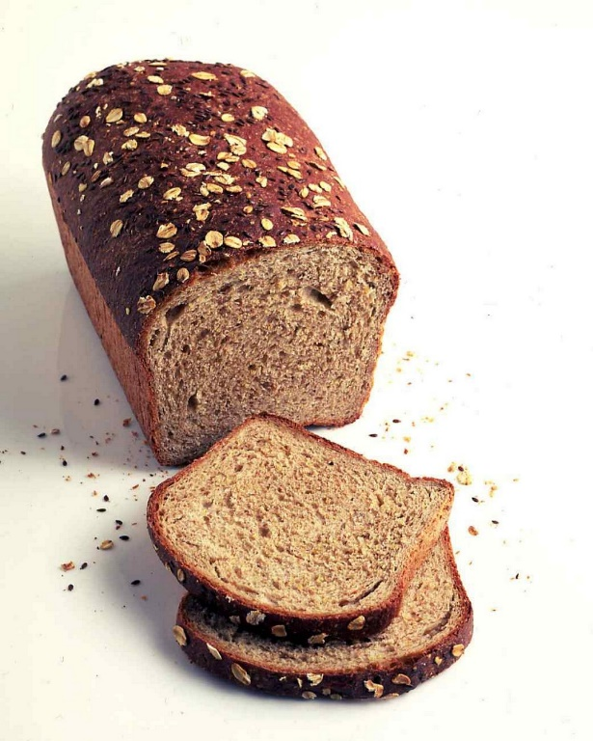
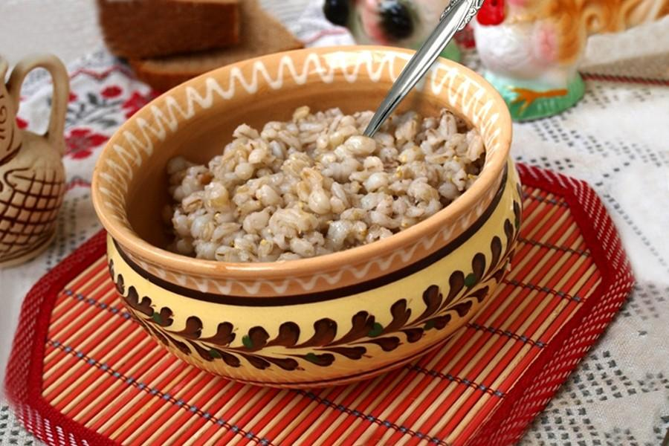
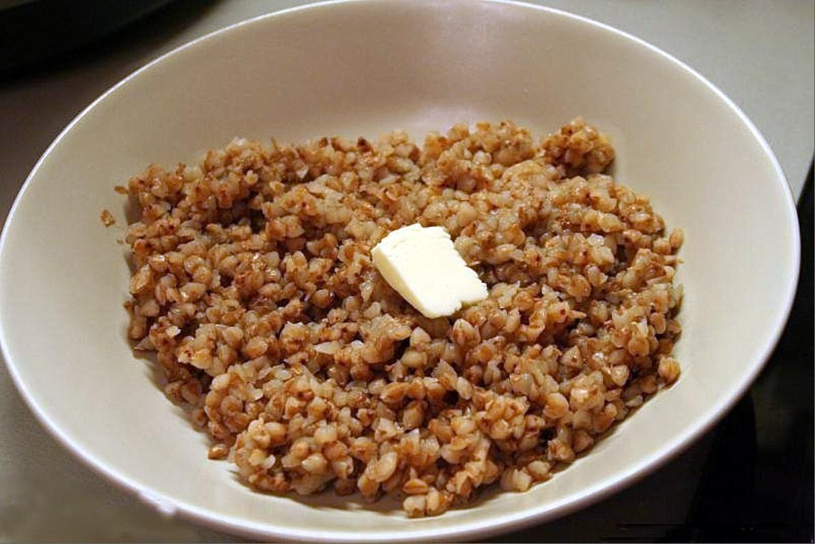
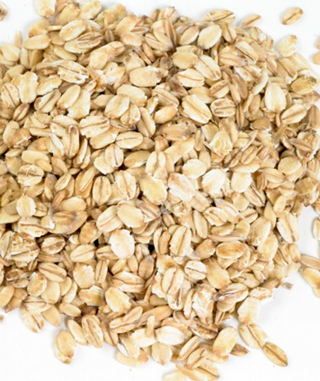
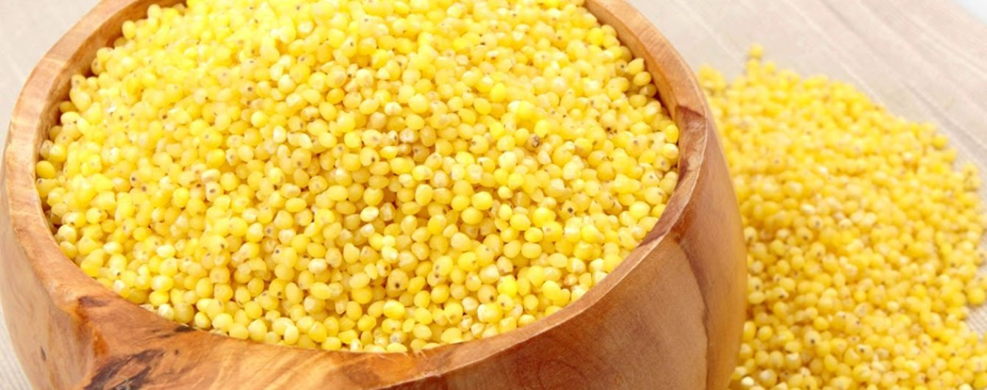
Які продукти слід вживати?
В умовах радіоактивного забруднення рекомендується вводити в раціон у великих кількостях необхідні і доступні продукти: хліб грубого помелу, пшоно, перлову, гречану і вівсяну крупи.

Slide 17
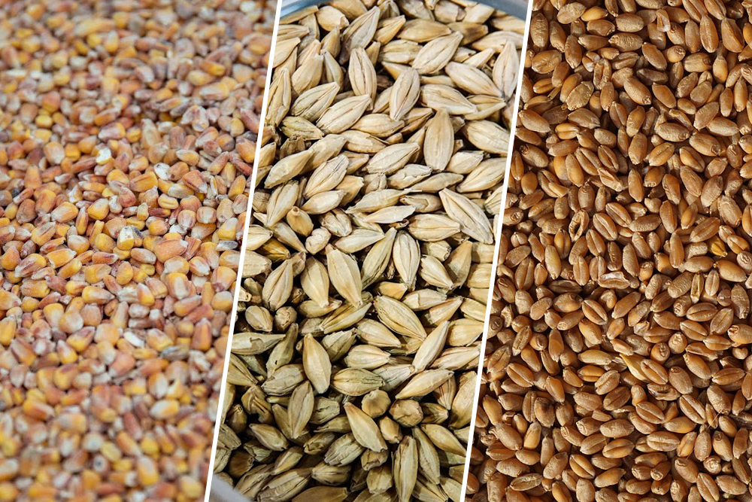
Неочищений рис, просо, ячмінь, кукурудза, гречка, овес корисні, оскільки в них багато клітковини, складних вуглеводів, білка, мікроелементів, вітамінів. Цілісне зерно - надійний помічник життя. До того ж, вуглеводи у «природній упаковці» допомагають контролювати свою вагу.
Кожний прийом їжі повинен на чверть складатися зі свіжих овочів. Це гарне джерело клітковини, кальцію, заліза, вітамінів. Зелені овочі, що містять сірку (капуста, хрін, бруква), жовті овочі, що містять каротин (морква, гарбуз), бобові - містять фітин, білки (горох, квасоля, боби, соя), дуже корисні у несприятливій екологічній ситуації. Овочі сприяють кровотворенню, а хороша кров - важливий фактор здоров'я.

Slide 18
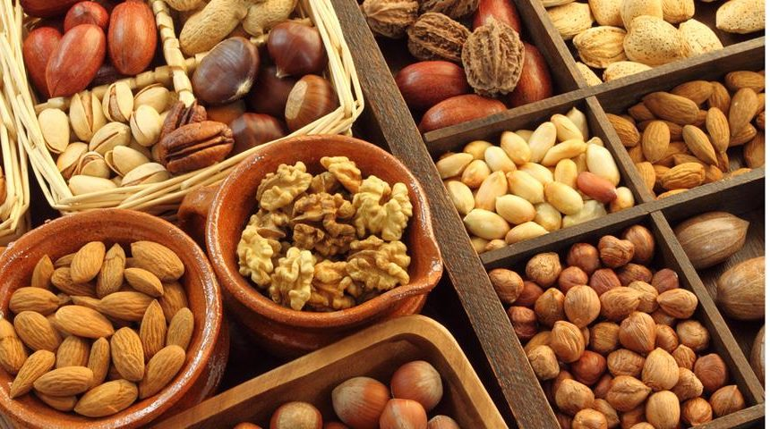
Соки, особливо з м'якоттю (яблучний, грушевий, сливовий, вишневий, абрикосовий, апельсиновий та ін.), не тільки містять багато вітамінів, але і сприяють виведенню радіонуклідів з організму. Корисні також свіжі фрукти і ягоди: яблука, груші, сливи, вишні, смородина, малина, агрус, брусниця, шипшина, горобина, калина, чорноплідна горобина, глід, а також морси, джеми і мармелад з них.
Додайте до раціону горіхи і насіння! Це концентровані і компактні продукти харчування, що містять повний набір вітамінів, мінеральних речовин і майже стільки ж білка, як і в м'ясі. До складу цих продуктів входять харчові волокна (целюлоза, пектин), що значно прискорюють проходження їжі по кишечнику і діють як губка, поглинаючи воду і розчинені в ній токсичні речовини і радіонукліди. Вітамін Е, що міститься в них, володіє антиоксидантними властивостями і завдяки цьому нейтралізуються вільні радикали і відновлюються пошкоджені клітини організму. Намагайтеся менше вживати смажених і солоних горіхів і насіння, бо їх поживна цінність знижена.

Slide 19
Трав'яні настої і чай.
Ромашка, звіробій, м'ята, деревій, шипшина, кріп, зелений чай чинять слабку сечогінну і жовчогінну дію і тим самим посилюють виведення токсичних речовин з організму.

Slide 20
Яких продуктів варто уникати?
Надмірна кількість цукру шкідлива для здоров'я: зростає зайва вага, порушується обмін речовин. Слід обмежити споживання цукерок, тортів, тістечок, бісквітів, шоколаду, солодких газованих напоїв
Надмірне споживання жирів і м'яса призводить до «засмічення» наших артерій, перевантажує печінку і нирки, які особливо важливо підтримувати в здоровому стані, бо вони відіграють важливу роль у виведенні радіонуклідів з організму.

Slide 21
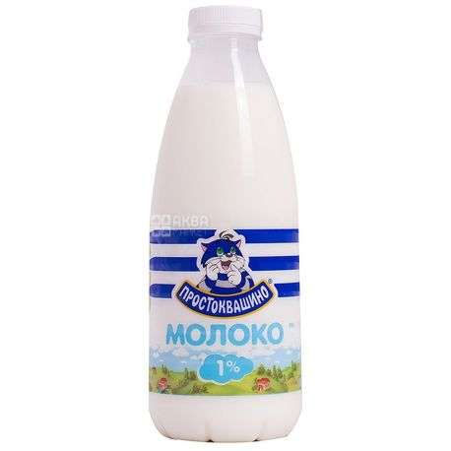
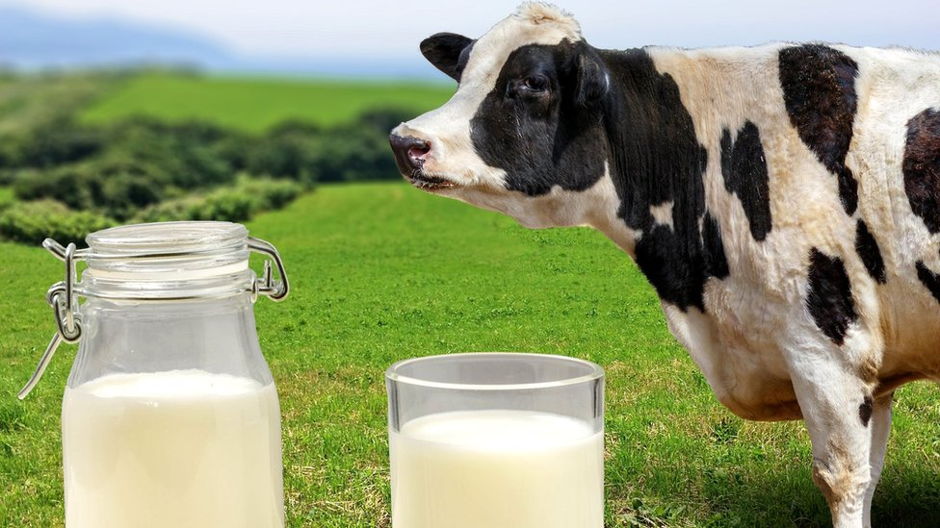
Молоко - корисний продукт і немає причини від нього відмовлятися. Однак потрібно пам'ятати! Молоко, виготовлене на молокозаводах позбавлене радіонуклідів, а ось куплене на базарі чи вироблене в особистому господарстві - необхідно перевіряти на вміст радіоактивних речовин, тому що в деяких населених пунктах внесок молочної компоненти в загальну дозу опромінення може досягати 50 %. Рекомендується вживати кисломолочні продукти - сир, сметану, масло, сири - вони містять набагато менше радіонуклідів у порівнянні зі свіжим молоком.

Slide 22
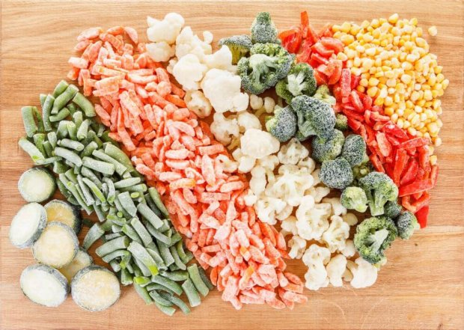
Всі досягнення в області кулінарії, технології переробки продуктів харчування ведуть до втрати їх харчової цінності. Для здоров'я краще вживати цілісні продукти, як мовиться з божого саду, а не з морозильних камер. Переробка продуктів видаляє з них кальцій, калій, цинк, інші мінеральні речовини і мікроелементи, вітаміни. Усі продукти в гарних упаковках, оброблені хімічними добавками і консервантами, мариновані та заморожені - володіють, на жаль, більш низькою поживною цінністю, ніж цільні натуральні продукти. Прихильники простої і природної їжі, отримують достатню кількість калорій і поживних речовин, необхідних для постійної енергії і ясності думки.

Slide 23
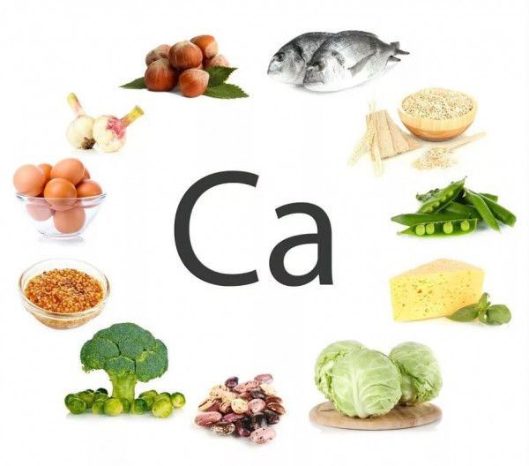
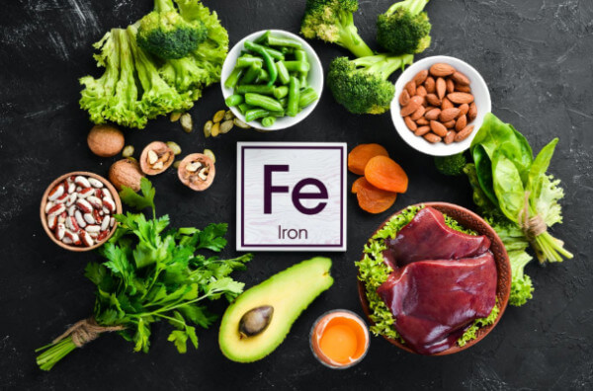
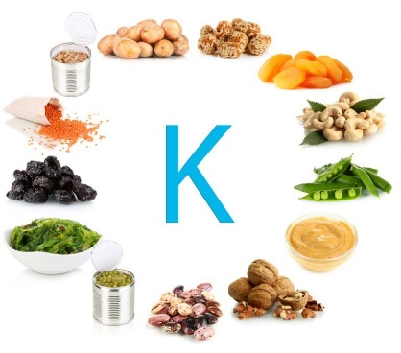
Як обмежити всмоктування
радіонуклідів в організм?
Дію радіонуклідів, що потрапили в організм, можна зменшити, обмеживши їх всмоктування. Радіонукліди подібні з деякими стабільними елементами: цезій - з калієм і рубідієм; стронцій - з кальцієм; плутоній - з тривалентним залізом. При введенні в раціон продуктів, що містять ці стабільні елементи, вони будуть конкурувати з радіоактивними елементами, і знижувати їх всмоктування. Джерелами стабільних елементів є наступні продукти:
кальцію - (1 г/добу): молоко і молочні продукти, яйця, бобові, зелена цибуля, кріп, петрушка, ріпа, хрін, шпинат.
калію (добова потреба організму 3 г/добу) - картопля, родзинки, чорнослив, курага, чай, горіхи, лимон, квасоля.
заліза - (15-30 мг/добу): м'ясо, риба, зелені овочі, житній хліб, семена соняшнику, яблука, родзинки, салат, чорноплідна горобина (краще засвоюється залізо тваринного походження).

Slide 24
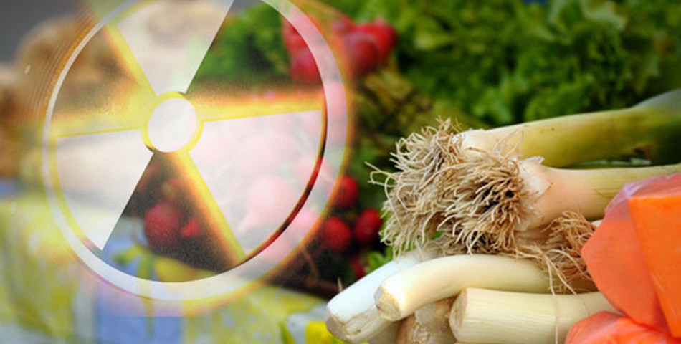
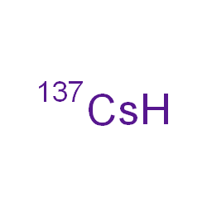
Від чого залежить ступінь накопичення
137Cs в організмі?
від концентрації 137Cs в продуктах харчування – найбільша концентрація зареєстрована в організмі людей, що вживали в їжу дикорослі гриби та ягоди, м'ясо диких тварин;
від віку - концентрації 137Cs в органах дітей значно перевищують такі у дорослих;
від статі – чоловіки накопичують у своєму організмі 137- Cs значно більше, ніж жінки, при знаходженні в однакових умовах існування.

Slide 25
Як швидко радіонукліди
виводяться з організму?
Необхідно мати на увазі, що, по-перше, період напіввиведення цезію-137 з організму становить:
для дитини в 1 рік - 14 днів, 5 років - 21 день, 10 років - 40 днів, 15 років - 90 днів, для молодої людини 20 років - 100 днів. По-друге, при однаковому накопиченні цезію-137 в організмі дозове навантаження дитини буде в 3-4 рази більше, ніж у дорослого.

Slide 26
Запамятайте!!!
Щоб уникнути накопичення радіонуклідів цезію та стронцію в організмі необхідно:
√ обмежити вживання місцевих забруднених вище допустимих рівнів продуктів харчування і проводити їх раціональну кулінарну обробку;
√ правильно організувати своє харчування з метою виведення радіоактивних речовин з організму:
■ вживати продукти, що містять багато клітковини і пектину;
■ приймати настої трав, плодів і ягід, що володіють слабкою сечогінною і жовчогінною дією;
√ використовувати захисні і загальнозміцнюючі властивості їжі:
■ вживати продукти, багаті білками, насиченими жирними кислотами і вітамінами;
■ збагачувати раціон мінеральними солями і мікроелементами з метою заміщення радіонуклідів в організмі. Правильне харчування сприяє збереженню здоров'я, підвищує стійкість організму до впливу радіації та інших шкідливих екологічних факторів.

Slide 27
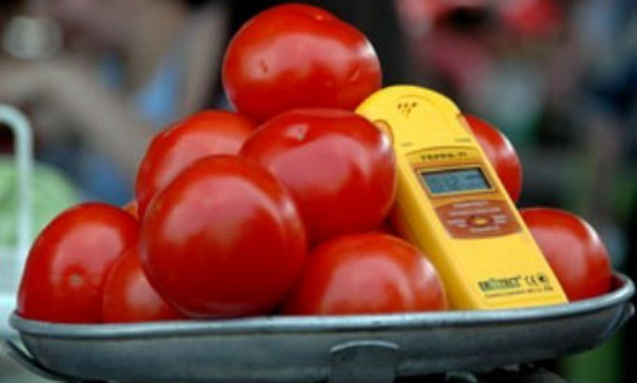
Дякую за увагу!

